Slide 1
A IDENTIFICAÇÃO DOS ÁTOMOS

Slide 2
Introdução
O número de prótons, de nêutrons e de elétrons constitui dado importante para identificar um átomo.

Slide 3
Número Atômico (Z)
Número atômico (Z) é o número de prótons existentes no núcleo de um átomo.
Num átomo normal, cuja carga elétrica é zero, o número de prótons é igual ao número de elétrons.

Slide 4
Número de Massa (A)
Número de Massa (A) é a soma do número de prótons (Z) e de nêutrons (N) existentes num átomo.
A= Z + N

Slide 5
Elemento Químico
Elemento Químico é o conjunto de átomos com o mesmo número atômico (Z).
O número atômico identifica o elemento químico.
Exemplos:
O número atômico 17 identifica os átomos de cloro
O número atômico 26 identifica os átomos de ferro

Slide 6
Elemento Químico

Slide 7
Íons
Um átomo em seu estado normal é eletricamente neutro, ou seja, o número de elétrons na eletrosfera é igual ao número de prótons no núcleo.
Um átomo pode, porém, ganhar ou perder elétrons na eletrosfera, sem sofrer alterações em seu núcleo, resultando daí partículas denominadas íons.

Slide 8
Íons
Quando um átomo ganha elétrons, ele se torna um íon negativo, também chamado ânion.
Quando um átomo perde elétrons, ele se torna um íon positivo, também chamado cátion.

Slide 9
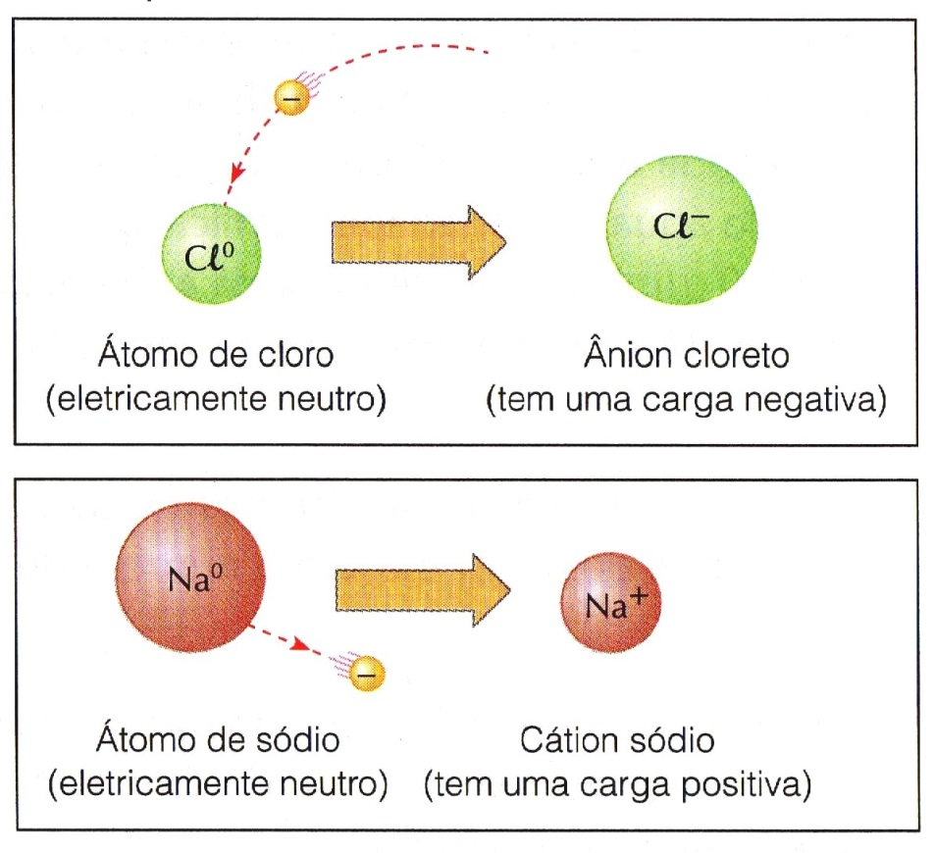
Íons
Quando um átomo ganha elétrons, seu tamanho aumenta.
Quando um átomo perde elétrons, seu tamanho diminui.
Em ambos os casos sua massa praticamente não se altera, pois a massa do elétron é desprezível em relação ao próton e ao nêutron.

Slide 10
Isótopos, Isóbaros e Isótonos
Examinando o número atômico (Z), o número de nêutrons (N) e o número de massa (A) de diferentes átomos, podemos encontrar conjuntos de átomos com um ou outro número igual.
A partir daí surgem os conceitos de isótopo, iósobaro e isótono que agora passamos a definir.

Slide 11
Isótopo
Isótopos são átomos com o mesmo número de prótons (Z) e diferentes números de massa (A).
Os isótopos são átomos do mesmo elemento químico que possuem diferentes números de nêutrons, resultando daí números de massa diferentes.
${}_{1}^{1}H$ ${}_{1}^{2}{H }{}_{1}^{3}H$ => Isótopos de Hidrogênio (Z=1)
${}_{1}^{1}{O } {}_{1}^{2}{O }{}_{1}^{3}O$ => Isótopos de Oxigênio (Z=8)

Slide 12
Isótopo
Cada isótopo é também chamado de nuclídeo.
Os três isótopos de hidrogênio têm nomes especiais a saber, hidrogênio, deutério e trítio, respectivamente. Isso não acontece com os demais, de modo que os três isótopos do oxigênio são conhecidos apenas como oxigênio-16, oxigênio-17 e oxigênio-18.
A isotopia é um fenômeno muito comum na natureza. Podemos dizer que praticamente todos os elementos químicos naturais são formados por misturas de isótopos.

Slide 13
Isótopo
EXEMPLO:
O elemento químico cloro é formado por aproximadamente 75% de cloro-35 (${}_{17}^{35}{Cl}$) e 25% de cloro-37 (${}_{17}^{37}{Cl}$) em massa.
Essa mistura isotópica é a mesma para qualquer conjunto de átomos de cloro.
Os isótopos têm propriedades químicas iguais (que dependem da estrutura da eletrosfera) e propriedades físicas diferentes (que dependem da massa do átomo).

Slide 14
Isótopo
EXEMPLO:
A densidade (propriedade física) do deutério gasoso é o dobro do hidrogênio.
Ambos reagem com o oxigênio (propriedade química igual) – o hidrogênio forma a água comum ($H_{2}O$), de densidade igual a 1,0. o deutério forma a água pesada ($D_{2}O$), pois tem densidade igual a 1,1.

Slide 15
Isóbaros
Isóbaros são átomos de diferentes números de prótons (elementos diferentes), mas que possuem a mesma massa, porque um maior número de prótons é compensado por um menor número de nêutrons e vice-versa.
EXEMPLO:
${}_{19}^{40}K$ ${}_{20}^{40}{Ca}$ A=40
${}_{20}^{42}{Ca}$ ${}_{21}^{42}{Sc}$ ${}_{22}^{42}{Ti}$ A=42
Os isóbaros têm propriedades físicas e químicas diferentes.

Slide 16
Isótonos
Isótonos são átomos de diferentes números de prótons (elementos diferentes), diferentes números de massa, porém com o mesmo número de nêutrons.
EXEMPLO:
${}_{17}^{37}{Cl}$ ${}_{20}^{40}{Ca}$ => são isótonos
O átomo de cloro tem: N=A-Z= 37-17=20 => N=20 nêutrons
O átomo de cálcio tem: N=A-Z= 40-20=20 => N=20 nêutrons
Os isótonos têm propriedades físicas e químicas diferentes.

Slide 17
Exercícios

Slide 18
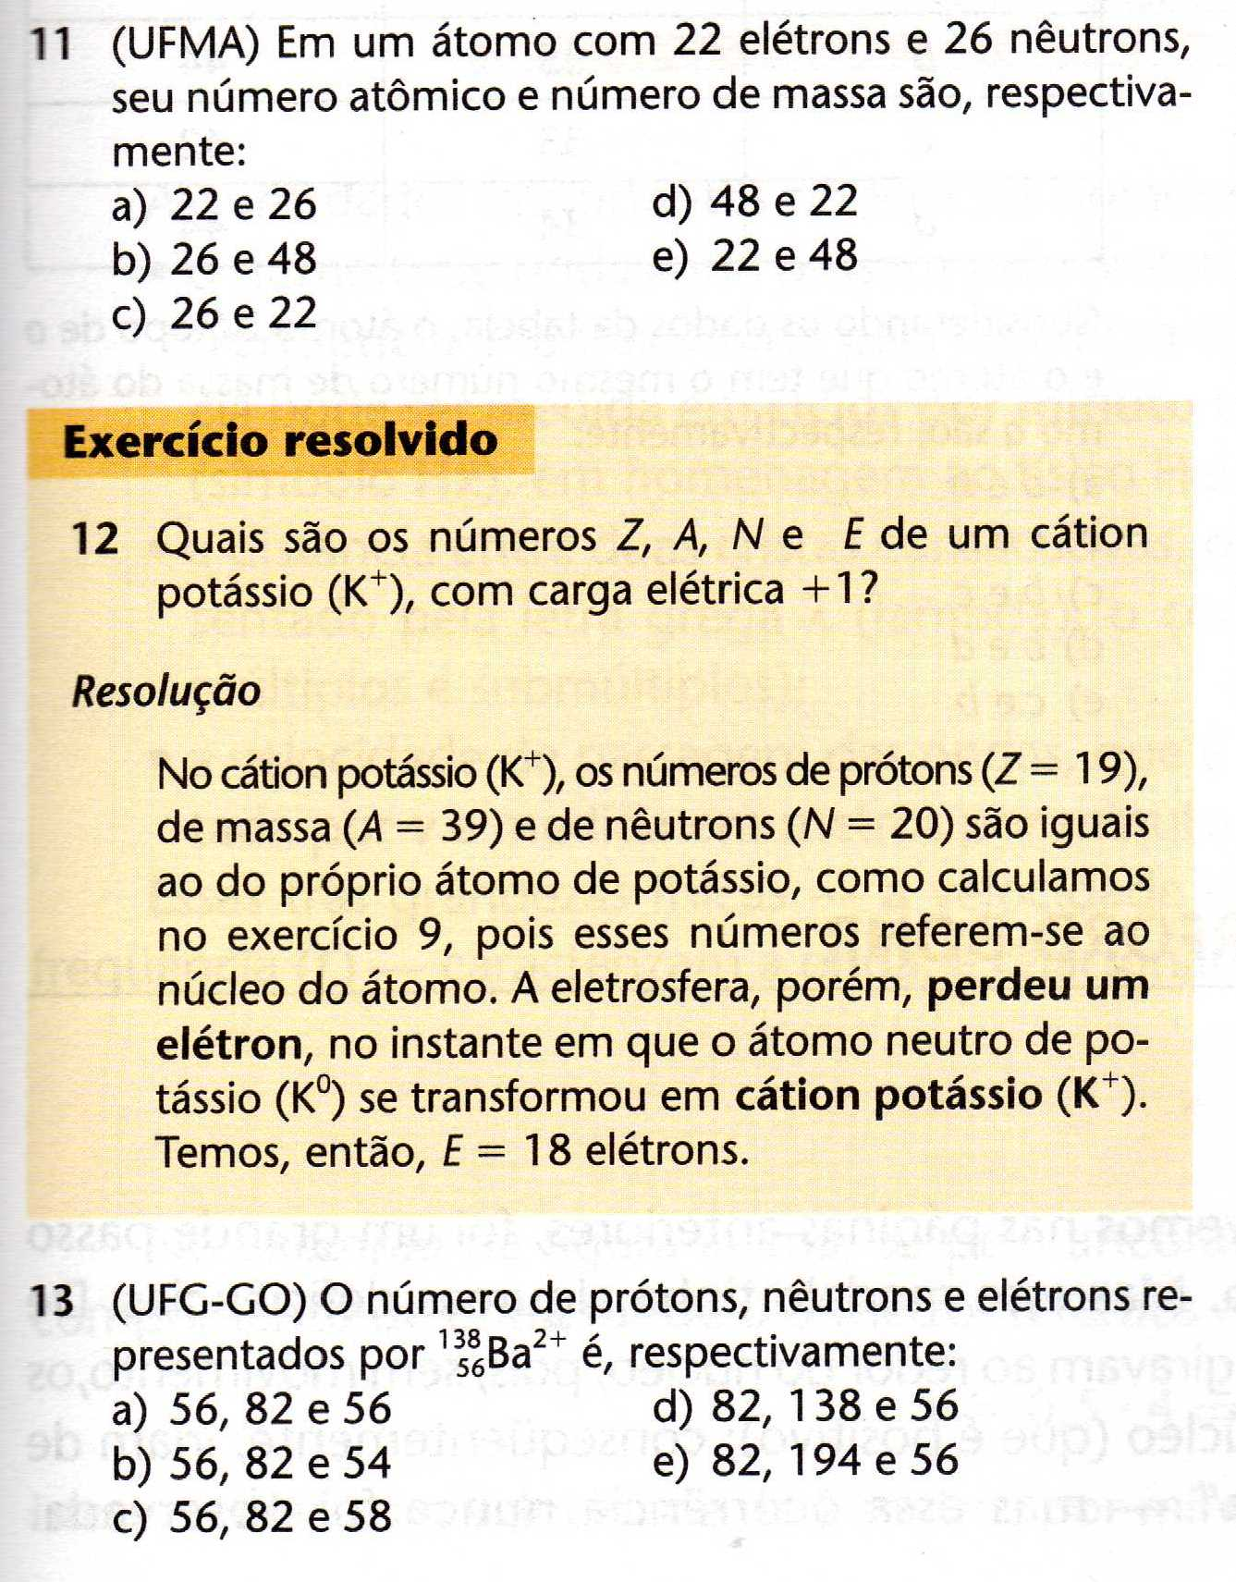
Exercícios

Slide 19
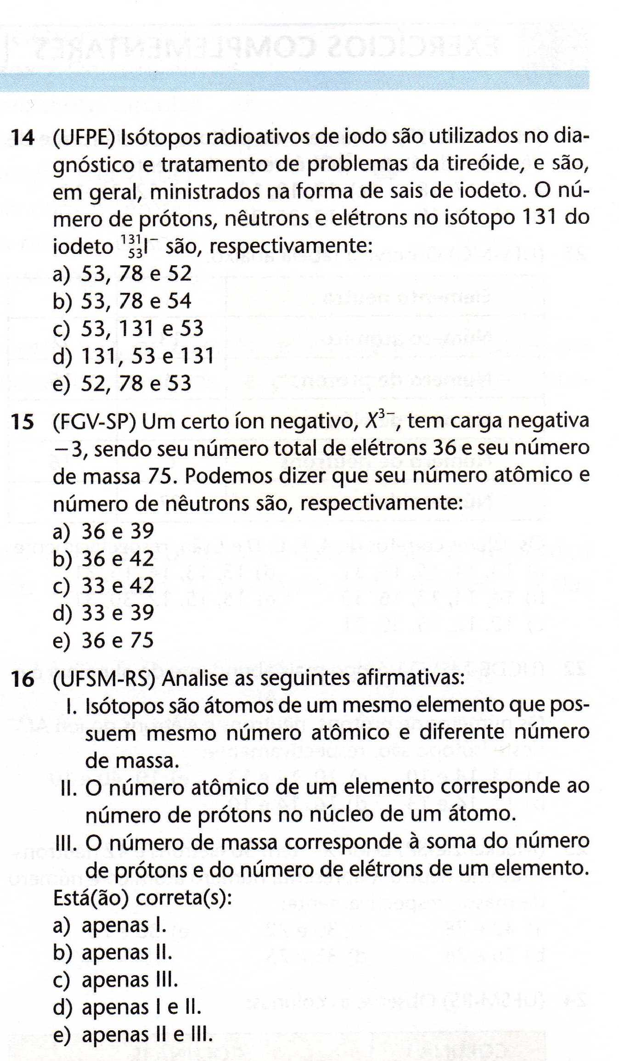
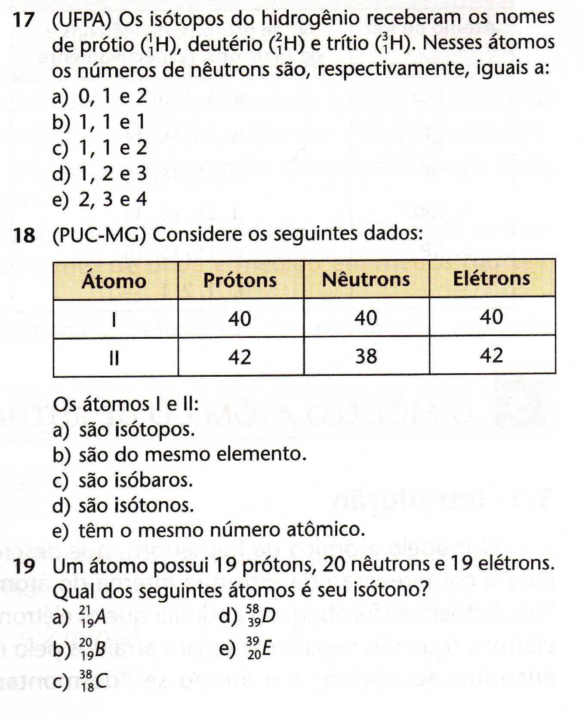
Exercícios

